Slide 1
Sociālais darbinieks ģimenēm ar bērniem un bāriņtiesas darbinieks - sadarbība
04/09/2024 - 06/09/2024

Slide 2
No aptaujas anketām par to, kas būtu jāuzlabo sadarbībā
«Veicināt vienotu izpratni par katras institūcijas (pašvaldības policija, valsts policija, SD, BT) funkcijām krīzes situācijās.»
« Grozīt normatīvos aktus, lai būtu vienotas prasības BT un SD (atzinumi vai sadarbības pārskati, ģimenes risku izvērtēšana vai PIK….)»
«Info semināri par jauno metodiku “Sociālais darbs ģimenēm ar bērniem” (vienota izpratne, gaidas)»
«Nepieciešams vienoties par kopīgām vadlīnijām/uzdevumiem veicot sociālo darbu ar ģimeni.»
«Būtiski veidot vienotu praksi darbā ar Bāriņtiesu, abām iestādēm svarīgi pieturēties pie vienota viedokļa/stratēģijas darbā ar vecāku, aizstāvot bērna intereses.»
«Joprojām ir domstarpības par pienākumu sadali.»
«Uzlabot sociālo dienestu atzinumu kvalitāti aizgādības jautājumos. Uzlabot sadarbību kopumā ģimenes situācijas risināšanā (komunikācija, sarakste u.c). Uzlabot sociālā dienesta un bāriņtiesas kompetenču nodalīšanu.»
«Kā risināt situācijas, kad dublējas institūciju darbības saņemot vienu informāciju. Mazināt nereālas gaidas vienam no otra. Objektīvi un kritiski izvērtēt katra klienta sociālo situāciju sniedzot atzinumus bāriņtiesai.»
«SD un BT kompetenču robežu ievērošana.»
«Varas pozīcijas. Jāveicina izpratne par katras institūcijas darbu.»
«Bērna lomas aktualizēšana ģimenes sistēmā, jo nereti bāriņtiesas un sociālā dienesta “galvenais” klients ir atšķirīgs. Vienota skatījuma veidošana, lai nodrošinātu katra bērna tiesības būt vecāku aizgādībā”.

Slide 3
Kā jūs katrs saprotiet «strādāt vienoti»?
Kādas ir mūsu vajadzības, kad vēlamies «vienotību»?
Kā tas būtu, ja jūs strādājiet «vienoti», kas notiek citādāk,?

Slide 4
Bērns centrā
Bērns
Sociālais dienests
Policija
Skola
Bāriņtiesa
Atbalsta centrs
Krīzes centrs
Bērnu dārzs
Atbalsta grupa
NVO
Veselības centrs

Slide 5
Bērns centrā

Slide 6
Bērnu tiesību konvencija
Bērnu tiesību aizsardzības likums
Atbalsta grupas vadītājs
Psihoterapeits pieaugušajiem
Sociālais darbinieks krīzes centrā
Ģimenes terapeits
Mentors
Bērnu psihiatrs
Psihologs krīzes centrā
Policists
Sociālais darbinieks
ar ģimenēm SD
Psihologs bērniem
Psihologs diagnostikai
Narkologs
Jurists
Ārsts
Audžuģimene
Sociālais pedagogs
Ģimenes ārsts
Ģimenes asistents
Skolotājs
Sociālais darbinieks ar jauniešiem SD
Atbalsta programmas soc.darbinieks
Probācijas darbinieks
Bāriņtiesas speciālists
Bērnu psihoterapeits
©️Pngtree

Slide 7
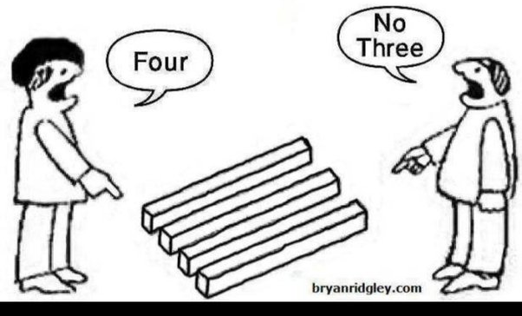
- Speciālistu savstarpējos konfliktus var veicināt ārēji faktori: sistēmas nepilnības, resursu trūkums, organizācijas kultūra un/vai sarežģīti gadījumi. - Konfliktu pamatā var būt arī katra atšķirīgais, profesionālais un personiskais skatu punkts vai redzes loks. - Reflektīva, ētiski jūtīga prakse un spēja cienīt otra «citādo» skatījumu ir būtiska kompetence, lai speciālistu rīcība kļūtu saskaņotāka, bet arī tas neizslēdz domstarpības.

Slide 8
Speciālistu atšķirīgiem viedokļiem, strīdiem un pat konfliktiem darbā ar ģimenēm būs būt!

Slide 9
Jo atrodamies konfliktējošā, destruktīvā, komplicētā ģimenes sistēmā, sarežģītā ģimenes sistēmas posmā (paralēlie procesi);
Jo pārstāvam atšķirīgas ģimenes sistēmas daļas (atšķirīga klientu mērķgrupa);
Jo mums ir atšķirīgi profesionālie (amata) mērķi un uzdevumi;
Jo mums ir atšķirīga profesionālā valoda;
Jo mums ir atšķirīgi uzdevumi un instrumentārijs/resursi kā to sasniegt…
Ceļš uz vienotāku, saskaņotāku rīcību ir nevis panākt, lai otrs dara tā kā es gribu, bet pieņemt katras institūcijas/profesijas atšķirības.

Slide 10
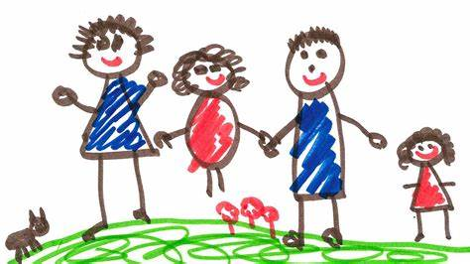
Vienotais un atšķirīgais SDĢB un BT darbā ar ģimenēm metodiku kontekstā
Drošības sistēmas līmenis
SDĢB klientu mērķgrupas;
SDĢB profesionālais ietvars;
SDĢB kompetence (prasmes, spējas, zināšanas, vērtības, attieksmes) u.c.
SDĢB institucionālais ietvars SD, mandāts;
SDĢB darba resursi;
SDĢB darba process - prakses modelis (normatīvi, SD prof. Ētikas kodekss, LM metodiskais materiāls, pašvaldības SD process)
BT klientu mērķgrupas;
BT profesionālais ietvars;
BT kompetence (prasmes, spējas, zināšanas, vērtības, attieksmes) u.c.
BT institucionālais ietvars, mandāts;
BT darba resursi;
BT darba process (normatīvi,Ētikas kodekss, BAC vadlīnijas);
Indivīdu un grupas līmenis
Pašvaldības
līmenis

Slide 11
Klientu mērķgrupa
ir noteiktām pazīmēm/kritērijiem atbilstoša cilvēku grupa, uz kuru potenciāli tiks virzīta sociālā darba intervence vai arī uz kuru jau ir vērsts sociālais darbs konkrētā institūcijā vai organizācijā.
Klientu mērķgrupas identificēšana palīdz precizēt konkrētās iedzīvotāju grupas vajadzības, sociālās problēmas un noteikt atbilstošu sociālā darba intervenci.

Slide 12
KLIENTU MĒRĶGRUPA SOCIĀLAJAM DARBAM ĢIMENĒM AR BĒRNIEM SOCIĀLAJĀ DIENESTĀ
I kritērijs
II kritērijs
ģimene ar bērnu no
0 līdz 18 gadiem
multiplas problēmas ģimenē
1. Jebkurš ģimenes tips ar bērnu (-iem); (reģistrēta vecāku laulība; nereģistrētas attiecības; tikai viens no vecākiem ir bērna bioloģiskais vecāks, vecvecāki ar mazbērniem (piem., vecāks izbraucis uz ārzemēm, ir slimnīcā u.c.), viendzimuma vecāku pāris; paplašināta ģimene u.c.), nepilngadīgs vecāks (-ki) ar bērnu (-iem).
2. Ģimene, kuras bērns ir ārpusģimenes aprūpē līdz tiesas galīgam lēmumam par aizgādības tiesību atņemšanu.
3. Aizbildņa ģimene.
4. Topošais vecāks (-i).
5. Ģimene faktiski dzīvo SD pašvaldībā.
1. Novērojamas multiplas problēmas:
ilgstošas (vairāk par gadu) problēmas,
kas saistītas ar aprūpētāja alkohola vai citu psihoaktīvo vielu problēmlietošanu, kā arī jebkuru atkarību veidu un/vai garīga un psihiska rakstura traucējumiem. Primāri nozīmīga šī klientu mērķa grupas pazīme ir ģimenēm, kurās ir bērni perinatālā periodā, zīdaiņa un līdz 3 gadu vecumam;
- jau pēc pirmreizējās informācijas izvērtēšanas ir novērojamas vairākas problēmas vienlaicīgi (piem., pamatvajadzību nodrošināšanas grūtības, vecākam (-iem) alkohola vai citas atkarības pazīmes, nodarbinātības problēmas, bērniem uzvedības, veselības problēmas, attīstības traucējumi, nabadzība, bērna pamešana novārtā u.c.);
- ģimenes, kurās ir novērojama ilgstoša nabadzība, izteikts resursu un pamatvajadzību nodrošināšanas iespēju trūkums.

Slide 13
Kopīgas intereses - bērns, viena ģimene, bet atšķirīga klientu mērķgrupa
Sociālais darbinieks ģimenēm ar bērniem | Bāriņtiesas speciālists
ĢIMENE Klientu mērķgrupa ir ģimenes, kurās bērnu (līdz 13, ja nav speciālas vajadzības, speciālista vērtējums) aprūpes nodrošināšanas grūtības vai pamešana novārtā ir saistītas ar aprūpētāju GRT, atkarības problēmām, ilgstošu nabadzību. (LM Metodika) Piemēri citām SDĢB klientu mērķgrupām: Ģimenes, kurās ir vardarbība (domestic violance); Ģimenes, kurās ir bērns ar speciālām vajadzībām Ģimenes, kurās ir bērnu seksuālā izmantošana; (bērni, kuri ir cietuši seksuālajā vardarbībā (?)) Sociālais darbinieks darbam ar jauniešiem: Klientu mērķgrupa ir jaunieši, kuriem ir uzvedības, mācīšanās u.c. grūtības, kas saistītas ar vecumposmu, sociālpsiholoģiskām grūtībām, GRT (?), atkarībām (?) | BĒRNS Klientu mērķgrupa ir bērns (līdz 18), kuram jānodrošina personisko un mantisko tiesību aizsardzība; (BTAL,66.p-ts) (2) Bāriņtiesa prioritāri nodrošina bērna vai aizgādnībā esošās personas tiesību un tiesisko interešu aizsardzību (BTL, 4p-ts, 2.). Bērns, kurš cietis no jebkāda veida vardarbības un atrodas dzīvībai un veselībai bīstamos apstākļos; Jālemj par aizgādības tiesībām bērnam, ja : 1) ir faktiski šķēršļi, kas liedz vecākam iespēju aprūpēt bērnu; 2) bērns atrodas veselībai vai dzīvībai bīstamos apstākļos vecāka vainas dēļ (vecāka apzinātas rīcības vai nolaidības dēļ); 3) vecāks ļaunprātīgi izmanto savas tiesības vai nenodrošina bērna aprūpi un uzraudzību; 4) vecāks ir devis piekrišanu bērna adopcijai, izņemot gadījumu, kad viņš kā laulātais ir devis piekrišanu tam, ka bērnu adoptē otrs laulātais; 5) konstatēta vecāka vardarbība pret bērnu vai ir pamatotas aizdomas par vecāka vardarbību pret bērnu. BTL,22.pants. Bērna aizgādības tiesību pārtraukšana, atņemšana un atjaunošana Bērns, kuram radušies psihiski vai uzvedības traucējumi alkoholisko dzērienu lietošanas dēļ un viņš nepiekrīt obligātajai ārstēšanai. (BTAL,48.pants.) Bērns bēglis un bērnam, kuram piešķirts alternatīvais statuss, ja ir pazuduši vecāki.

Slide 14
BĀRIŅTIESA
SOCIĀLĀ DIENESTA SOCIĀLIE DARBINIEKI AR ĢIMENĒM
Bērna personisko interešu aizsardzība
Sociālais darbs ģimenēm ar multiplām problēmām
Domstarpību izšķiršana (bērns-aprūpētājs)
Aizgādnība
Ģimenes, kurās BT lemj par bērna aizgādības tiesību pārtraukšanu, atņemšanu un atjaunošanu
Piekrišana paternitātes atzīšanai
Sociālais darbs ar jauniešiem
Pieteikums par pagaidu aizsardzību pret vardarbību
Sociālais darbs ar vardarbību ģimenē (domestic violance)
Vienpersoniska lēmuma pieņemšana
Ārpusģimenes aprūpes lēmumu pieņemšana
Mantsko interešu pārstāvniecība
Sociālais darbs ar ģimenēm, kurās ir bērni ar speciālajām vajadzībām
Apliecinājumu izdarīšana
u.c.
u.c.

Slide 15
Dažādas pieejas darbam ar vienu ģimeni
Uz bērnu vērsta pieeja sociālā darba praksē | Uz ģimeni vērsta prakse sociālajā darbā | Uz pieaugušo vērsta pieeja sociālā darba praksē
Piemēri sociālā darba praksē Latvijā: «Dārdedzes» sociālā darbinieka prakses modelis bērniem, kuri cietuši vardarbībā; Atbalsta programmas audžuģimenēm un aizbildņiem sociālā darbinieka prakses modelis, darbā ar bērniem, kuri ir ārpusģimenes aprūpē; Sociālā dienesta sociālais darbinieks darbā ar jauniešiem Krīzes centrs bērniem Bērnu un jauniešu aprūpes centrs Agrīnās intervences izglītojošā atbalsta grupa Starptautiskajā praksē – bērnu tiesību aizsardzības speciālisti, sociālie darbinieki alternatīvajā aprūpē, daudzveidīgas atbalsta grupas bērniem un jauniešiem,Psihosociālais darbs ar bērniem u.c. Atšķirīgas darbinieku kompetences | Piemēri sociālā darba praksē Latvijā: Sociālā dienesta sociālā darbinieka ģimenēm ar bērniem gadījuma vadīšanas prakses modelis; Krīzes centrs ģimenei, Mediācija (?) Starptautiskajā praksē: Sociālais darbinieks gadījuma vadītājs ģimenei ar multiplām problēmām (ex – sociālā riska ģimenes, visbiežāk kāda pašvaldības institūcija vai NVO pakalpojums), Ģimeņu atbalsta centri, mobilās vienības, mobilās krīzes vienības, Atbalsta grupas ģimenēm, Sociālie darbinieki, kuri pielietojot sistēmiskās ģimenes terapijas metodes veic psihosociālo darbu. Atšķirīgas darbinieku kompetences | Sociālais darbinieks darbā ar atkarīgajiem; Sociālais darbinieks darbā ar vardarbībā cietušām sievietēm; Sociālais darbinieks ar grupu pieaugušajiem; Atšķirīgas darbinieku kompetences

Slide 16
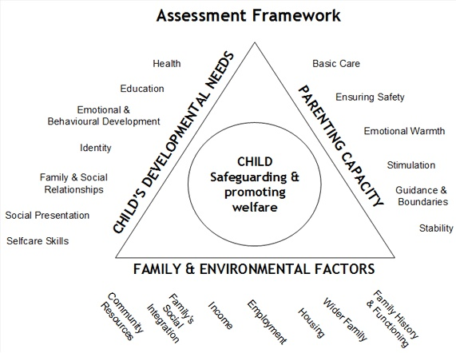
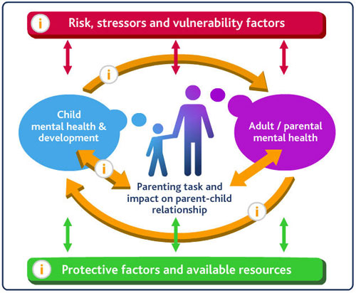
Bērnu tiesību aizsardzības un bērnu labklājības jomā, darbā ar ģimenēm, multiplas problēmas, vardarbība pret bērnu un bērnu aprūpes nodrošināšanas grūtības, pamešana novārtā tradicionāli tiek izdalītas divas pieejas:
Uz bērnu vērstā pieeja
Uz ģimeni vērstā pieeja
Tipiski tiek pielietota darbā ar ģimenēm, kurās ir multiplas problēmas, augsti apdraudējuma riski, vecāki ar zemām audzināšanas un citām prasmēm, vecāki ar garīgās attīstības, psihiskās veselības traucējumiem, atkarībām un ilgstošu nabadzību, lai paaugstinātu vecāku kompetences bērnu aprūpē, samazinot apdraudējuma riskus (Austrija, Anglija, Skotija, Kanāda, Austrālija u.c.)
Parasti veic sociālie darbinieki darbam ar ģimeni. Izglītība + mandāts
Pastāv specializācijas piem., ar vecākiem ar GRT, ar vecākiem ar atkarībām u.c.
Latvijā specializācijas vēl attīstās.
Tipiski tiek pielietota apdraudējuma un augsta apdraudējuma situācijās , vardarbības pret bērnu situācijās, alternatīvajā aprūpē u.c. (Austrija, Lielbritānija, Somija, Zviedrija u.c.)
Parasti veic sociālie darbinieki bērnu tiesību aizsardzībā, sociālie darbinieki ar bērniem, bērnu tiesību aizsardzības speciālisti. Izglīt+ īpašs mandāts
Pastāv specializācijas piem., seksuālās vardarbības gadījumos, pamešanas novārtā un aprūpes nenodrošināšanas gadījumos, vecāku šķiršanās gadījumos. Latvijā specializācijas vēl attīstās.

Slide 17
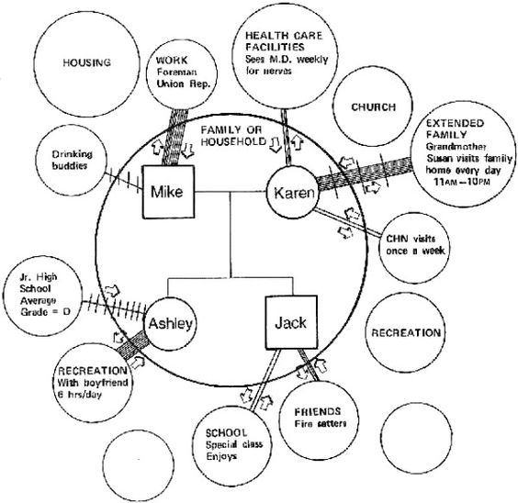
Viens speciālists nevar strādāt abās pieejās. Izšķiroši nozīmīga ir abu sadarbība.
Katra pieeja paredz specifisku mandātu un precīzi formulētu prakses modeli (klientu mērķgrupa+sd intervence+institūcija). Abas pieejas lielākoties balstās sistēm-ekoloģiskajās pieejās.
Uz bērnu vērstā pieeja
Uz ģimeni vērstā pieeja

Slide 18
Uz bērnu un Uz ģimeni vērstas pieejas
Sociālā dienesta sociālais darbinieks ģimenēm ar bērniem | Bāriņtiesas speciālists
Prakses modelis – uz ģimeni vērsta gadījuma vadīšana | Tradicionāli starptautiskajā praksē sociālā darbinieka prakses modelis – uz bērnu vērstā pieejā Latvijā – grūtāk identificēt. Atsevišķas pazīmes, ka uz bērnu vērstā, bet atsevišķas pazīmes, ka uz pieaugušo vērstā pieeja.
Darbs balstās sistēmiskajā pieejā un ģimenes sistēmu teorijā. Darbs ir vērsts uz ilgtermiņa izmaiņām ģimenes sistēmā. Specifiskas kompetences sociālajam darbiniekam – darbs ar ģimeni kā grupu, specifiskas metodes darbam ar ģimeni, ģimenes sistēmu. Bērns tiek aplūkots kā sistēmas daļa, kurā kādu sociālo problēmu dēļ nav tikušas attīstītas vecāku prasmes, spējas, iespējas un netiek virzīta pietiekama ģimenes sistēmas enerģija bērnam/bērniem, kā rezultātā netiek nodrošināta pietiekama aprūpe vai pat tiek pamests novārtā. Galvenais fokuss ir aktivizēt ģimenes resursus un/vai attīstīt atbalsta sistēmu un/vai mazināt esošās aprūpes problēmas, lai aprūpētāji varētu iemācīties pietiekami labi («good enought» pēc Vinikota) aprūpēt un audzināt savus bērnus. Atbalstīt vecākus spēt būt vecākiem. Atbalstīt vecākus iemācīties būt vecākiem. Atbalstīt vecākus kļūt nobriedušākiem vecākiem. | Galvenais fokuss bērna tiesības un intereses; Bērna interešu un tiesību pārstāvēšana; Tiesības pieprasīt informāciju par bērnu un viņa apstākļiem; Lēmumu pieņemšana bērna interesēs.

Slide 20
Bet gadās arī tā

Slide 21
Vienoti vārdi. Vai vienota izpratne?
Piemēram,
- Krīze
- Apdraudējums
- Apdraudējuma risks

Slide 22
Apdraudējums (hazard) ir situācija, kurā pastāv dzīvībai un/vai fiziskajai, garīgajai, psiholoģiskajai veselībai bīstami apstākļi.
Krīze ir stāvoklis, kurā cilvēks notikumus vai situācijas uztver kā nepanesamas grūtības, kas pārsniedz viņa ierastos situācijas risināšanas veidus un galā tikšanas stratēģijas. Ja indivīds netiek galā vai nesaņem palīdzību, krīze var radīt nopietnus kognitīvus un emocionālus traucējumus.
James, R. K., & Gilliland, B. E. (2012). Crisis Intervention Strategies (7th ed.). Belmont, CA: Brooks Cole, p. 6.
Apdraudējuma risks (risk of the threat, hazard) ir paredzamas situācijas vai pieņēmumi par iespējamiem bīstamiem apstākļiem nākotnē un/vai apstākļu negatīvu attīstību.

Slide 23
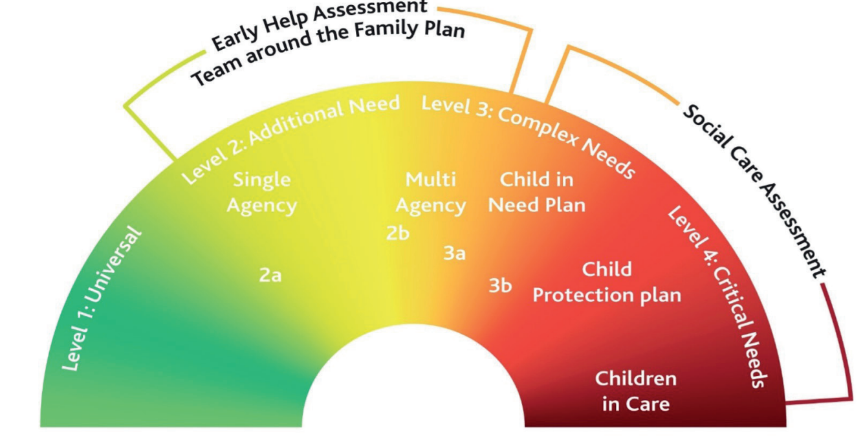
Agrīnais atbalsts, ģimenes atbalsta plāns
2. Papildus atbalsta līmenis
3. Kompleksas vajadzības
Bērna vajadzību (atbalsta) plāns
Sociālā atbalsta joma
Vienas iestādes lauks
Bērnu tiesību aizsardzības plāns
1. Universālais līmenis
Vairāku iestāžu lauks
4. Apdraudējuma līmenis
Ārpus ģimenes aprūpe
Ārpus ģimenes aprūpe

Slide 24
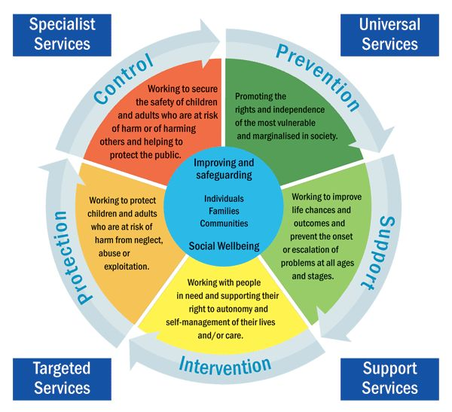
Katrai jomai, katram speciālistam ir sava loma šajā kopīgajā bērnu tiesību aizsardzības un labklājības sistēmā.
Bērnu tiesību aizsardzībā un bērna labklājībā pakalpojumu dalījumu un specifiskos mērķus ir būtiski aplūkot apdraudējuma un apdraudējumu risku kontekstā.

Slide 25
Bērnu tiesību aizsardzības īstenošanas lauku var iedalīt savstarpēji saistītos pakalpojumu blokos
INTERVENCES UN AIZSARDZĪBAS PASĀKUMI
ATBALSTA UN
INTERVENCES
PASĀKUMI
PREVENCES UN ATBALSTA
PASĀKUMI
AIZSARDZĪBAS UN KONTROLES PASĀKUMI

Slide 26
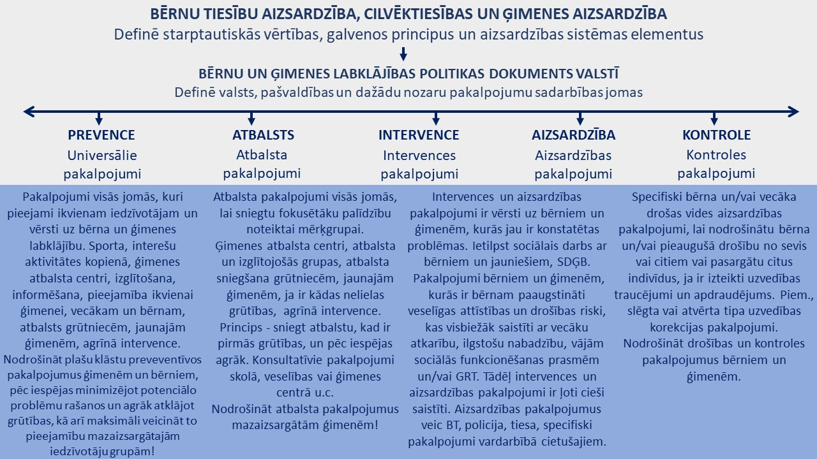
SDĢB
BT

Slide 27
Pakalpojumu grupas ģimenēm ar bērniem
dažādos apdraudējuma pret bērnu līmeņos
1. Universālie un atbalsta pakalpojumi
ģimenēm ar bērniem
1. ATTĪSTĪBAS RISKI
2. APDRAUDĒJUMA RISKI
2. Intervences un aizsardzības
pakalpojumu grupa ģimenēm ar bērniem pēc
specifiskām klientu mērķgrupām
3. APDRAUDĒJUMS
3. Aizsardzības un kontroles
pakalpojumu grupa pēc specifiskiem
vardarbības un traucējumu veidiem

Slide 28
Mācību programmas „Profesionālās darbības attīstība darbā ar ģimenēm un bērniem” 18-22.09.2022., Espoo, Vanta, SOMIJA materiāli
Speciālie pakalpojumi
(Bērnu labklājības pakalpojumi (BTA), bērnu psihiatrijas pakalpojumi)
Uz vajadzībām vērstie pakalpojumi
(sociālais darbs ar ģimeni, rehabilitācijas pakalpojumi, mediācijas pakalpojumi, pakalpojumi pieaugušajiem, pakalpojumi cilvēkiem ar garīgās attīstības, psihiskās veselības traucējumiem u.c.
Universālie pakalpojumi
(veselības centri bērniem, grūtniecēm, vecākiem, skolas, pakalpojumi jauniešiem, bērniem, ģimenēm, NVO sektors)

Slide 29
Iesaistītās institūcijas un pakalpojumi bērnu tiesību aizsardzībā
apdraudējuma, apdraudējuma riska līmeņos
STARPTAUTISKĀ PIEREDZE
LATVIJA
MAZINĀT APDRAUDĒJUMA RISKUS, VEICINOT ĢIMENES SISTĒMAS ATJAUNOŠANOS
Sociālais darbinieks ar ģimenēm
Ģimenes darbinieks
Sociālais darbinieks ģimenēm ar bērniem
Atbalsta programmas vecākiem
Ģimenes asistents
Sociālie pakalpojumi
Agrīnās intervences programmas
APDRAUDĒJUMA RISKI
Bērnu tiesību aizsardzības speciālists
Bērnu labklājības speciālists
Sociālais darbinieks bērnu tiesību aizsardzībā
Krīžu intervences komandas
Krīžu/atbalsta/patvēruma centri
Ģimenes/bērnu tiesas
Policija+soc.d.izglītība
NOVĒRST APDRAUDĒJUMA SITUĀCIJU, NODROŠINOT BĒRNA DROŠĪBU
APDRAUDĒJUMS

Slide 30
Iesaistītās institūcijas un pakalpojumi bērnu tiesību aizsardzībā
apdraudējuma, apdraudējuma riska līmeņos
STARPTAUTISKĀ PIEREDZE
LATVIJAS PIEREDZE
MAZINĀT APDRAUDĒJUMA RISKUS, VEICINOT ĢIMENES SISTĒMAS ATJAUNOŠANOS
Sociālais darbinieks ar ģimenēm
Ģimenes darbinieks
Sociālais darbinieks ģimenēm ar bērniem
Atbalsta programmas vecākiem
Ģimenes asistents
Sociālie pakalpojumi
Agrīnās intervences programmas
Sociālais darbinieks ģimenēm ar bērniem sociālajā dienestā.
Sociālie pakalpojumi
BT (?)
APDRAUDĒJUMA RISKI
Bērnu tiesību aizsardzības speciālists
Bērnu labklājības speciālists
Sociālais darbinieks bērnu tiesību aizsardzībā
Krīžu intervences komandas
Krīžu/atbalsta/patvēruma centri
Ģimenes/bērnu tiesas
Policija+soc.d.izglītība
Bāriņtiesa
Policija
Ātrā medicīniskā palīdzība
Veselības aprūpe slimnīcā
Krīžu centrs
Mobilā brigāde
Krīžu intervences programma
NOVĒRST APDRAUDĒJUMA SITUĀCIJU, NODROŠINOT BĒRNA DROŠĪBU
APDRAUDĒJUMS

Slide 31
Labklājības ministrijas metodiskais materiāls sociālajam darbam ģimenēm ar bērniem ir
detalizēts sociālā darba
prakses modeļa
apraksts sociālajam darbam ģimenēm ar bērniem sociālajā dienestā (SDĢB).
SDĢB prakses modelis ir «uz ģimeni vērstā gadījuma vadīšana»

Slide 32
LM Metodika «Sociālajam darbam ģimenēm ar bērniem»
Viens no 12 LM izstrādātajiem metodiskajiem materiāliem sociālajam darbam.
Metodikas mērķis ir veidot vienotas vadlīnijas sociālajā darbā ar ģimenēm ar multiplām problēmām. Harmonizēt pašvaldību Sociālo dienestu praksi. Stiprināt sociālo darbinieku profesionālo identitāti un profesionālās robežas.
Metodika ir prakses modelis sociālajam darbam ar ģimenēm sociālajā dienestā.
Prakses modelis – «Uz ģimeni vērsta gadījuma vadīšana».

Slide 33
Kam pievērsta uzmanība SDĢB uz ģimeni vērstu gadījuma vadīšanā
Akcents uz ētiski jūtīgu praksi – sociālā darba profesionālās vērtības; sociālo darbinieku profesionālās ētikas kodekss; Sociālā darbinieka primāra profesionālā atbildība pret klientu un viņa situācijas uzlabošanos;
Ģimenēm ar multiplām problēmām, kā vienām no vismazāk aizsargātākajām grupām bērna-aprūpētāja-ģimenes vajadzības pēc atbalsta ir daudz augstākas kā vajadzība pēc kontroles un soda. «Ģimenes modeļa» elementi. (ES Ministru komitejas Ieteikums dalībvalstīm CM/Rec(2011)12 par bērnu tiesībām un bērniem un ģimenēm piemērotiem sociālajiem pakalpojumiem, Valsts Bērnu tiesību aizsardzības likums – ilgstspējīgi risinājumi, atbilstoša atbalsta pieejamība; bērns un ģimene u.c.)

Slide 34
Ģimenes modeļa shematisks attēlojums
Falkov A. The Family Model: Managing the impact of parental mental health on children. -Pavilion Publishing and Media ltd., 2012. -200 p.

Slide 35
turpinājums - kam pievērsta uzmanība SDĢB uz ģimeni vērstā gadījuma vadīšanā
3. Viss, kas attiecās uz ģimeni pieder ģimenei! (iesaistīšana visā procesā, informēšana par visu, kas saistīts, lēmumu pieņemšanu kopā, ģimenes locekļu pašnoteikšanās veicināšana).
4. Gadījuma vadīšanas mērķtiecīga un pēctecīga procesa ievērošana – izvērtēšana, intervence, novērtēšana:
izteikta izvērtēšanas posma nozīme («daudzpakāpju izvērtēšana»);
sociālo darbinieku profesionālās autonomijas, profesionālo lomu un atbildības stiprināšana;
mazo solīšu taktika virzoties uz ilgtspējīgiem risinājumiem
darba alianses nozīme visā procesā (vispārīgās darba ar gadījumu prakses tradīcija - attiecību nozīme, skaidras vienošanās, ongoing contracting, co-creating, eksperts ir klients, klients nav problēma u.c.)

Slide 36
turpinājums - kam pievērsta uzmanība SDĢB uz ģimeni vērstu gadījuma vadīšanā
Gadījuma vadīšanas soļi ir skaidri izdalīti, terminēti un katrs iekļauj noteiktus uzdevumus un metodes.
Ja klientu mērķgrupa atbilst kritērijiem un pamatvajadzību nodrošināšanas grūtības vecākiem ir saistītas ar atkarību, GRT, ilgstošu nabadzību, tad sociālais darbinieks papildus pielieto izvērtēšanas un intervences metodes no citiem LM metodiskajiem materiāliem.
Ja klientu mērķgrupa neatbilst aprakstītajam prakses modelim, tad metodikā pielietoto pamatvajadzības izvērtēšanas kritēriju noteikšanas metodi nav jāpielieto vai tikai daļēji, vai tiek izmantots prakses modelis atbilstoši klientu mērķgrupas raksturojam.
Pasaules praksē tiek nodalītas no SDĢB tādas klientu mērķgrupas, kurās kā pamatproblēma ir - fiziskā, seksuālā vardarbība, garīgās vai psihiskās veselības problēmas bērniem, bērnu uzvedības problēmas, partnerattiecību problēmas u.c., jo sociālajiem darbiniekiem darbā ar katru no šīm klientu mērķgrupām ir atšķirīga kompetence (prasmes, zināšanas, attieksmes, lomas), resursi, mandāts un darba process.

Slide 37
izvērtēšana | Pirmreizējās informācijas izvērtēšana | Vai ir krīze, apdraudējums? Vai ir klientu mērķgrupa? – ģimenes, kurās bērnu aprūpes nodrošināšanas grūtības un pamešana novārtā ir saistīta ar aprūpētāju atkarību, GRT, ilgstošu nabadzību Kas ir klients? - VIENOŠANĀS PAR SADARBĪBU
 | 2. Sākotnējā izvērtēšana Pamatinformācijas ievākšana PIK | «Ģimenes foto» šeit un tagad Sociālās situācijas noskaidrošana, precizēšana, darba alianses veidošana Fokuss uz informāciju, kas saistīta ar aprūpētāja, ģimenes spējām, iespējām bērnu aprūpes nodrošināšanā
 | 3. Padziļinātā/paplašinātā izvērtēšana | Noskaidrot kādu spēju, prasmju, iespēju, ģimenes sistēmas vai sociālo problēmu (atkarība, nabadzība) trūkums radījis bērnu aprūpes nodrošināšanas vai pamešanas novārtā grūtības. Kur ir grūtības, kas jāmaina, lai ģimenes sistēma darbotos efektīvāk, atvērtāk un spētu veiksmīgāk vadīt bērna aprūpes nodrošināšanu. IZVĒRTĒŠANAS KOPSAVILKUMS/REKOMENDĀCIJAS
intervence | 4. Plānošana | Kādas spējas, prasmes jāattīsta? Kādas iespējas, resursi jāattīsta, jāpiesaista? Kā to darīsim? Pēc cik ilga laika posma novērtēsim? SADARBĪBAS PLĀNS
 | 5. Plāna īstenošana | Starpprofesionāla, starpinstitucionāla sadarbība. Atbalsts procesā – fokusēšanās uz vienošanās izvirzītajām prasmēm, spējām, attīstības zonām, grūtību pārvarēšana jaunu šķēršļu gadījumā, nepieciešamības gadījumā izmaiņas plānā, papildinājumi pakalpojumos u.c. STARPNOVĒRTĒŠANAS (pēc vienošanās, pēc vajadzības).
novērtēšana | 6. Novērtēšana kā starpposms. | Kādas izmaiņas? Kas mainās, kas nemainās, kas jāmaina plānos, rīcībā? Kas jāpastiprina?
 | 7. Novērtēšana kā noslēgums. | Sadarbības kopsavilkums. Atvadas. Pēcnovērošana. Pakalpojumi ārpus GV.

Slide 38
PIRMREIZĒJĀS INFORMĀCIJAS IZVĒRTĒŠANA >5
Nav SDĢB klients/Ir SDĢB klients izvērtēšana
Krīzes situācijas, akūta apdraudējuma, vardarbības situācijas identificēšana, iejaukšanās tempa izvērtēšana
VIENOŠANĀS PAR SADARBĪBU
2. SĀKOTNĒJĀ IZVĒRTĒŠANA >30-40
PAMATVAJADZĪBU IZVĒRTĒŠANA
APDRAUDĒJUMA RISKU IZVĒRTĒŠANA
PAMATINFORMĀCIJAS PAR ĢIMENI IEVĀKŠANA, SOCIĀLĀS SITUĀCIJĀS IZVĒRTĒŠANA , SĀKOTNĒJĀS HIPOTĒZES, PIEŅĒMUMI
Paplašinātā izvērtēšana ir fokusēta uz ģimenes sistēmas un ģimenes locekļu grūtību un resursu izvērtēšanu, ievērojot Ģimenes modeļa elementus.
Ģimenes sistēmas izvērtēšana var ietvert piem., genogrammu; ekokarti; resursu analīzi, ģimenes attiecību mijiedarbības izvērtēšanu, ģimenes lomas izpēti, ģimenes sapulces u.c.
Vecāka un bērna grūtību izvērtēšana, piem., mijiedarbības analīzi, piesaistes veida noteikšanu, vecāku labklājības un sociālās funkcionēšanas analīze, Vecāku kompetenču izvērtēšana, prasmju izvērtēšana, Grūtības un stiprās puses;
Vides un kopienas resursu izvērtēšana ģimenei u.c.
Padziļinātā izvērtēšana ir fokusēta uz vecāka/aprūpētāja problēmas, kura būtiski ietekmē bērna aprūpi, izvērtēšanu:
Atkarības izvērtēšana;
Garīgu, psihisku traucējumu ietekmes izvērtēšana;
Prasmju izvērtēšana;
Vardarbīgas (emocionālās, fiziskās, pamešana novārtā) uzvedības ģimenē izvērtēšana, mazināšana, aprūpētāju uzvedības izmaiņu izvērtēšana u.c.
3. PAPLAŠINĀTĀ IZVĒRTĒŠANA
>40
3. PADZIĻINĀTĀ IZVĒRTĒŠANA
>40
VIENOŠANĀS PAR SADARBĪBAS PLĀNU

Slide 39
Apdraudējuma situāciju
Dzeltenais indikators iezīmē krīzes un problēmu sakāpinājuma jeb eskalēšanās situācijas, bet tajās ir novērojamas, faktiski apstiprināmas:
pieaugušo ģimenes locekļu spējas īsā laikā pārvarēt akūtas stresa reakcijas, un/vai novērojama de-eskalācija;
«šeit un tagad» pastāv resursi mazināt sakāpinājumu un/vai tūlīt novērst iespējamo apdraudējumu, apdraudējuma avotu.
nav novērojamas akūtas stresa reakcijas uz krīzes situāciju (piem., dezorganizācija, murgi, pašnāvības draudi);
ir problemātiska un satraucoša situācija, bet nav tiešu akūtu apdraudējumu bērnu un/vai pieaugušo dzīvībai un veselībai.
Nepieciešama izvērtēšana turpmākajās dienās, fokusējoties uz apdraudējuma risku dinamikas izpēti .
Sarkanais indikators iezīmē apdraudējuma situāciju t.sk. tipiskas akūtas stresa reakcijas kādam no ģimenes locekļiem vai ģimenei kopumā; sarkans iezīmē situācijas, kurās sociālais darbinieks novēro objektīvas akūta apdraudējuma pazīmes, kad ir nepieciešama tūlītēja, “šeit un tagad” rīcība apdraudējumu novēršanai un/vai praktiska palīdzība. Dzīvībai apdraudošas situācijas, kas jānovērš tūlīt.
Zaļais indikators iezīmē situācijas, kuras, lai arī var būt problemātiskas un cilvēku reakcijas sakāpinātas, emocionālas, bet tajās nav novērojams akūts apdraudējums. Var tikt novēroti apgrūtinājumi vai problēmas ģimenē vai atsevišķu ģimenes locekļu uzvedībā, bet tās nav raksturojamas kā akūtas. Pastāv kādi resursi ģimenē, kas situāciju normalizē «šeit un tagad». Nav nepieciešamības pēc tūlītējas neatliekamas rīcības, SDĢB pārrunā situāciju ar ģimeni, uzsāk izvērtēšanu vai turpina gadījuma vadīšanu pēc vienošanās vai to papildina.

Slide 40
PIK balstās specifiskās pamatvajadzībās konkrētos vecumposmos
0-3
4-6
7-12
PIK notiek uz ģimeni vērstā pieejā!
Tātad, līdzsvarots skats uz bērna vajadzībām un vecāka iespējām, spējām, kā arī vides faktoriem!
PIK ir veidots aprūpētāja grūtību izvērtēšanai, kas saistītas ar bērna pamatvajadzību nodrošināšanu, dalot to četrās pamatkopās:
1) BĒRNA FIZISKĀ APRŪPE
2) BĒRNA DROŠĪBA
3) PIESAISTE UN ATTIECĪBAS
4) SOCIĀLĀS ATTIECĪBAS UN ATTĪSTĪBA
Apdraudējuma riska līmenis (Augsts, vidējs, zems).

Slide 41
IESAISTĪTIE | Bērns | Vecāks | Mijiedarbība | Vide
KONTEKSTS | Resursi/trūkums/individuālais raksturojums, vecumposmu konteksts | Resursi/trūkums Spējas/iespējas Individuālais raksturojums | Resursi/trūkums Ģimenes tradīcija Ģimenes sistēma Tas, kas rodas mijiedarbībā | Resursi/trūkums Kopiena, iespējas, vides drošība, atbalsta pieejamība u.c.
1) BĒRNA FIZISKĀ APRŪPE Apģērbs, pārtika un ēdināšana, mājoklis, veselība, higiēna
2) BĒRNA DROŠĪBA Uzraudzība, uzraudzība ārpus mājas, drošība mājās un ārpus
3) PIESAISTE UN ATTIECĪBAS Piesaiste, kopā būšana, attiecības ģimenē
4) SOCIĀLĀS ATTIECĪBAS UN ATTĪSTĪBA Mācīšanās un attīstības veicināšana, sociālās attiecības

Slide 42
izvērtēšana | Pirmreizējās informācijas izvērtēšana | Vai ir krīze, apdraudējums? Vai ir klientu mērķgrupa? – ģimenes, kurās bērnu aprūpes nodrošināšanas grūtības un pamešana novārtā ir saistīta ar aprūpētāju atkarību, GRT, ilgstošu nabadzību Kas ir klients? - VIENOŠANĀS PAR SADARBĪBU
 | 2. Sākotnējā izvērtēšana Pamatinformācijas ievākšana PIK | «Ģimenes foto» šeit un tagad Sociālās situācijas noskaidrošana, precizēšana, darba alianses veidošana Fokuss uz informāciju, kas saistīta ar aprūpētāja, ģimenes spējām, iespējām bērnu aprūpes nodrošināšanā
 | 3. Padziļinātā/paplašinātā izvērtēšana | Noskaidrot kādu spēju, prasmju, iespēju, ģimenes sistēmas vai sociālo problēmu (atkarība, nabadzība) trūkums radījis bērnu aprūpes nodrošināšanas vai pamešanas novārtā grūtības. Kur ir grūtības, kas jāmaina, lai ģimenes sistēma darbotos efektīvāk, atvērtāk un spētu veiksmīgāk vadīt bērna aprūpes nodrošināšanu. IZVĒRTĒŠANAS KOPSAVILKUMS/REKOMENDĀCIJAS
intervence | 4. Plānošana | Kādas spējas, prasmes jāattīsta? Kādas iespējas, resursi jāattīsta, jāpiesaista? Kā to darīsim? Pēc cik ilga laika posma novērtēsim? SADARBĪBAS PLĀNS
 | 5. Plāna īstenošana | Starpprofesionāla, starpinstitucionāla sadarbība. Atbalsts procesā – fokusēšanās uz vienošanās izvirzītajām prasmēm, spējām, attīstības zonām, grūtību pārvarēšana jaunu šķēršļu gadījumā, nepieciešamības gadījumā izmaiņas plānā, papildinājumi pakalpojumos u.c. STARPNOVĒRTĒŠANAS (pēc vienošanās, pēc vajadzības).
novērtēšana | 6. Novērtēšana kā starpposms. | Kādas izmaiņas? Kas mainās, kas nemainās, kas jāmaina plānos, rīcībā? Kas jāpastiprina?
 | 7. Novērtēšana kā noslēgums. | Sadarbības kopsavilkums. Atvadas. Pēcnovērošana. Pakalpojumi ārpus GV.

Slide 46
Ieteikumi sociālajiem darbiniekiem pārskatu sagatavošanai priekš Bāriņtiesas (1-2)
Pārskats ir jāveido atbilstoši sociālo darbinieku profesionālās ētikas kodeksa noteiktajām normām un SD ĢB principiem.
Pārskatā ir jāatspoguļo realitātes fakti un objektīvi, pamatoti sociālā darbinieka izvērtēšanas secinājumi par klienta sociālo situāciju savas kompetences ietvaros.
Sociālā darbinieka pārskatā nedrīkst sniegt pieņēmumus, fantāzijas, nepamatotus slēdzienus vai apgalvojumus, vērtējumus.
Apzināti jāseko savas atspoguļotās informācijas vai interpretāciju precizitātei un korektumam.
Pārskata gatavošanā ir jāseko terminu lietošanai. Vēlams izvairīties no profesionālā žargona jeb “nevārdu” lietošanas (piem., atkarīgais, invalīds, nefunkcionējošs, disfunkcionāls, GRT, nediagnosticēti GRT utt.) un vispārīgo profesionālo terminu lietošanas (piem., sociālā funkcionēšana, ģimenes disfunkcija, vardarbība).
Ja pārskatā ir jānosauc konkrētas klienta problēmas, tad būtu vēlams balstīties tikai uz novēroto pazīmju aprakstu, piemēram, ir novērotas šādas alkohola atkarības (fiziskas vardarbības, GRT, akūta stresa reakciju u. c.) pazīmes. Pazīmju nosaukšanai sociālais darbinieks izmanto tos pašus palīgmateriālus, kurus pielieto izvērtēšanā (Ministrijas metodiskās rokasgrāmatas, starptautiskie klasifikatori u. c.).

Slide 47
Ieteikumi sociālajiem darbiniekiem pārskatu sagatavošanai priekš Bāriņtiesas (2-2)
Pārskata sagatavošanā vēlams izvairīties no “smago” vārdu un vispārinātu apgalvojumu lietošanas (piem., vecāks ir vardarbīgs, vecāks nespēj nodrošināt pilnvērtīgu bērna aprūpi, vecāku neinteresē bērna labklājība) un no diagnožu uzlikšanas (atkarīgs, psihiski slims, līdzatkarīgs) – kamēr ārsts nav diagnosticējis, sociālais darbinieks var operēt ar pazīmju aprakstiem.
Pārskatā jāizvairās no prognožu paušanas. Var minēt klienta teiktās domas, apņemšanās un plānus, par kuriem ir vienošanās, bet ne situācijas prognozes kopumā. Arī apdraudējuma un apdraudējuma risku izvērtēšana balstās “šeit un tagad” pozīcijā, jo nevaram paredzēt nākotni, bet varam analizēt pagātni un fiksēt tagadni.
Jāievēro līdzsvars starp klienta grūtību un resursu, spēku aprakstu.
Veidojot pārskatu, ir jāfokusējas uz pieprasītāja lūgto informāciju, kā arī uz pārskata sniegšanas kontekstu un mērķi. Tas nozīmē, ka var nepaust citu ar klientu saistīto informāciju, kas nav saistīta ar lūgto informāciju un kas var kaitēt klientam.
Paužot informāciju, ir jāievēro cieņa pret visiem ģimenes locekļiem.
Pārskatam būtu jābūt klientam un informācijas pieprasītājam (BT) lietderīgam.
SDĢB pārskats nav sociālā darbinieka atskaite par padarīto citai institūcijai. Pārskata sniegšana ir apkopotas informācijas nodošana atbilstoši ģimenes situācijai (a), gadījuma vadīšanas posmam (b) un sadarbības starp institūcijām noteiktajai kārtībai bērnu tiesību aizsardzības sistēmā (c).

